Slide 1
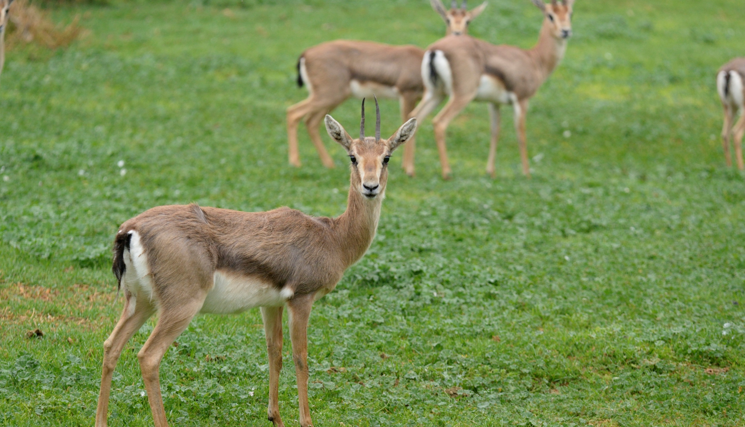
יונקים בישראל
צילום: עוז ריטנר

Slide 2
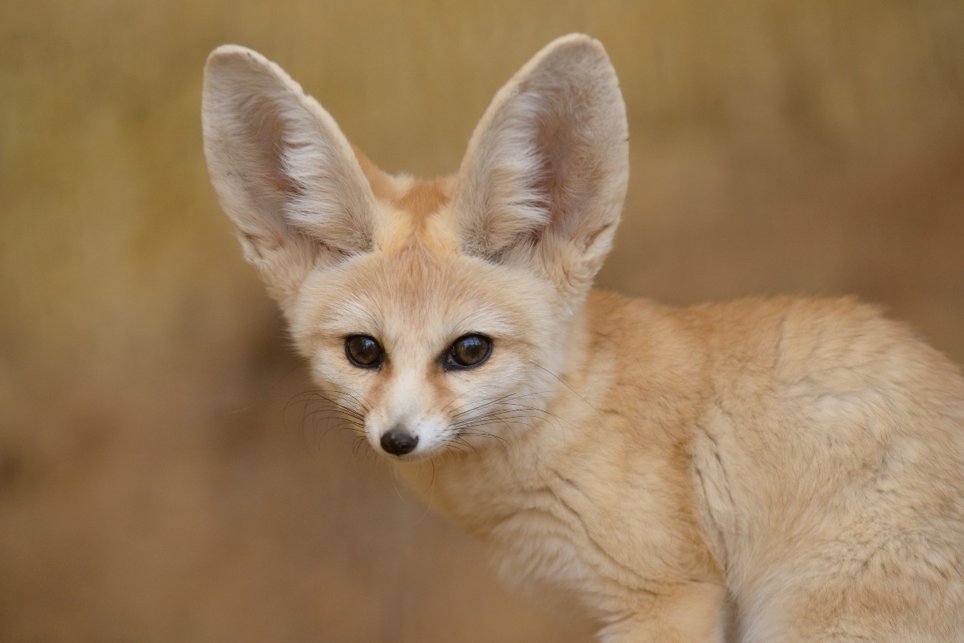
נעים להכיר: יונקים
מה מאפיין יונקים?
הצעירים יונקים חלב
לרובם יש שיער
בעלי טמפרטורת גוף קבועה (הומיאותרמיים): מווסתים את טמפרטורת גופם
פנק. צילום: עוז ריטנר

Slide 3
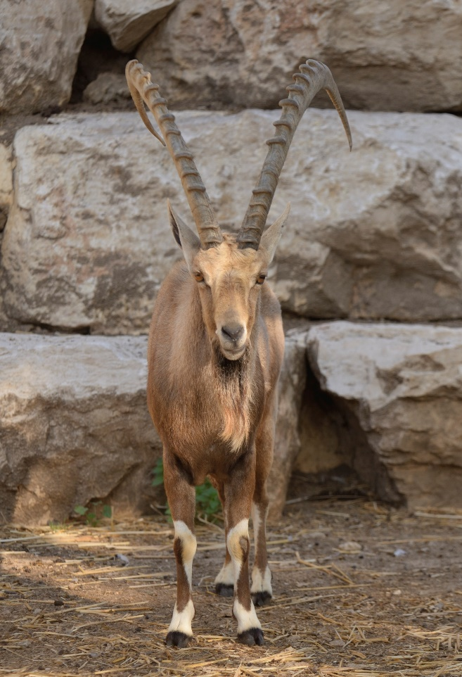
כמה מיני יונקים חיים בישראל?
בישראל חיים 98 מיני יונקים.
בינגו יונקים
יעל נובי. צילום: עוז ריטנר

Slide 4
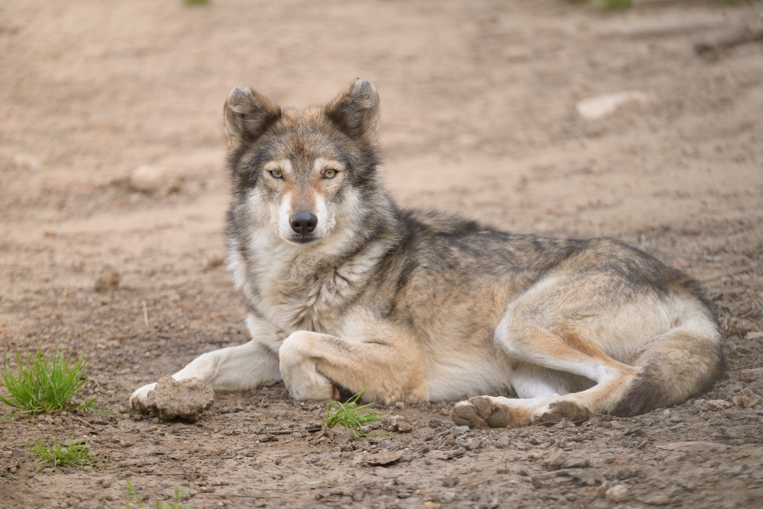
בינגו יונקים
הידעתם?
כלב הבית בוית מהזאב האפור.
זאב אפור
סיום
צילום: עוז ריטנר

Slide 5
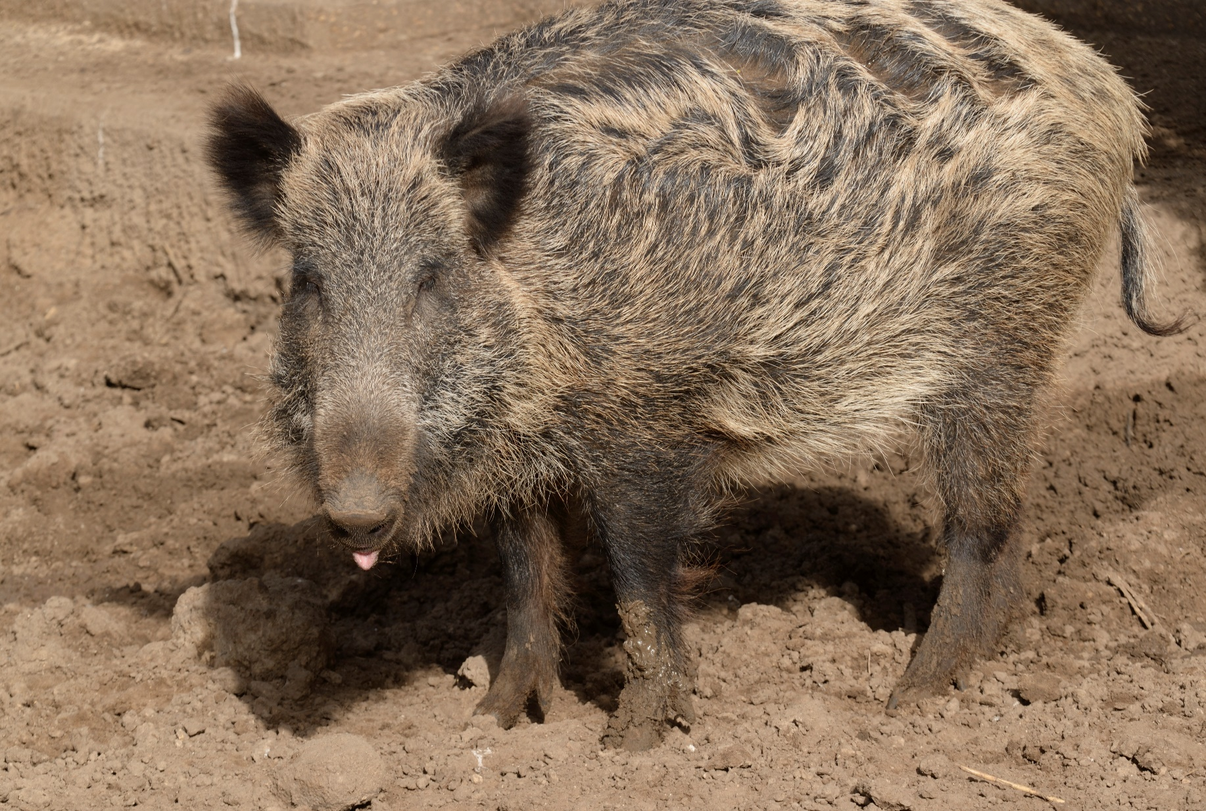
בינגו יונקים
הידעתם?
חזירי בר הם אוכלי כול ואוהבים גם שאריות מזון שהם מוצאים בפחי אשפה.
חזיר בר
סיום
צילום: עוז ריטנר

Slide 6
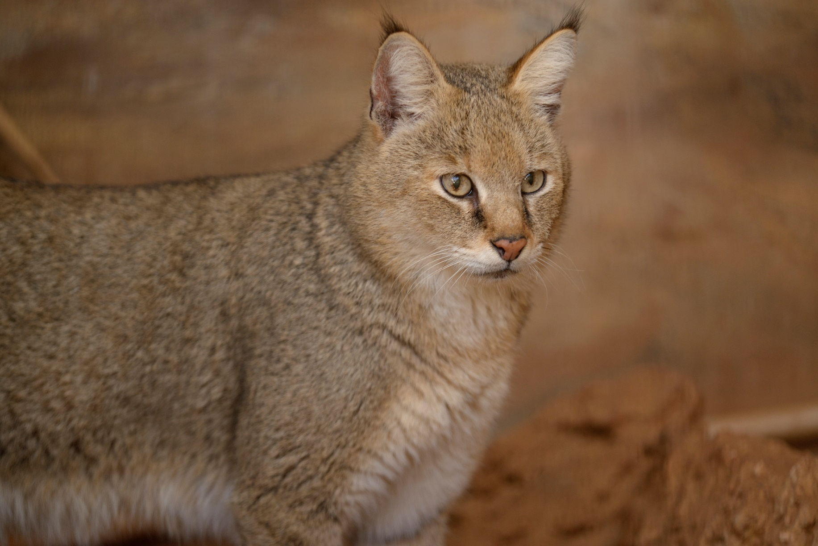
בינגו יונקים
הידעתם?
חתול הבר הוא אביו של חתול הבית. כמו כל החתולים, הוא טורף בעלי חיים.
חתול בר
סיום
צילום: עוז ריטנר

Slide 7
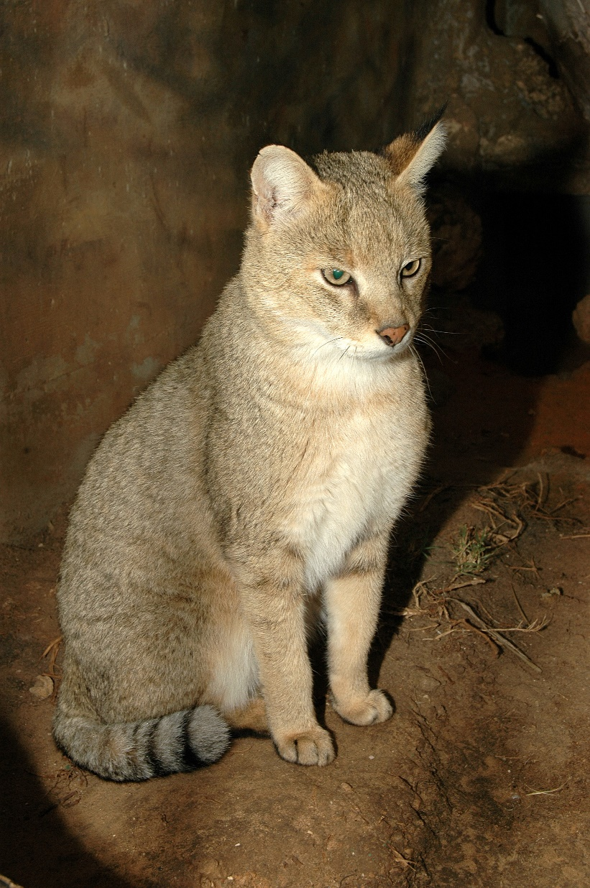
בינגו יונקים
הידעתם?
חתול ביצות דומה מאוד לחתול הבר, אך הוא גדול ממנו, ואינו נרתע ממים.
חתול ביצות
סיום
צילום: עוז ריטנר

Slide 8
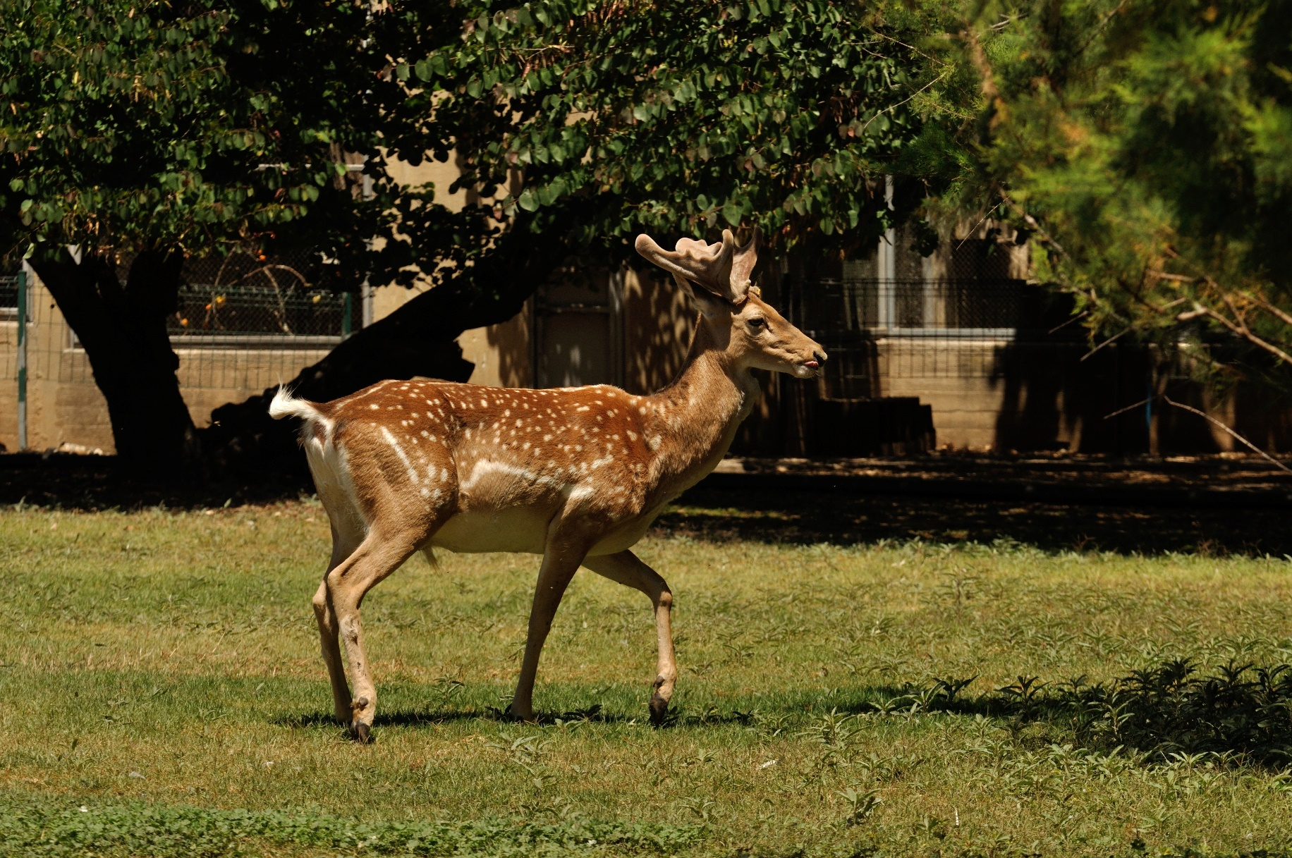
בינגו יונקים
הידעתם?
היחמורים נכחדו לחלוטין מהטבע בישראל. כמה יחמורים מאיראן הושבו לטבע בישראל בשנות ה-80 של המאה ה-20.
יחמור פרסי
סיום
צילום: עוז ריטנר

Slide 9
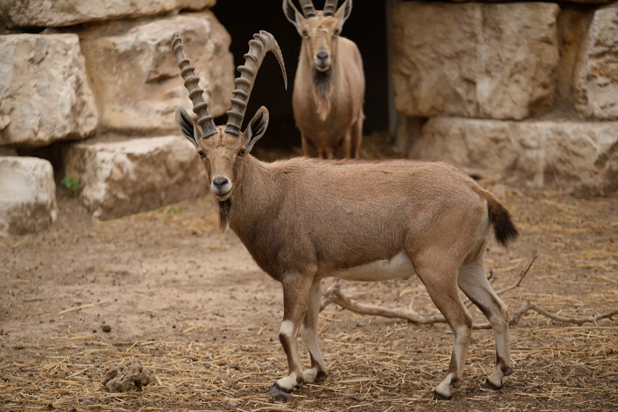
בינגו יונקים
הידעתם?
היעלים מותאמים היטב לחיים על מצוקים: רגליהם קצרות ושריריות והפרסות שלהם מותאמות לאחיזה בסלע.
יעל נובי
סיום
צילום: עוז ריטנר

Slide 10
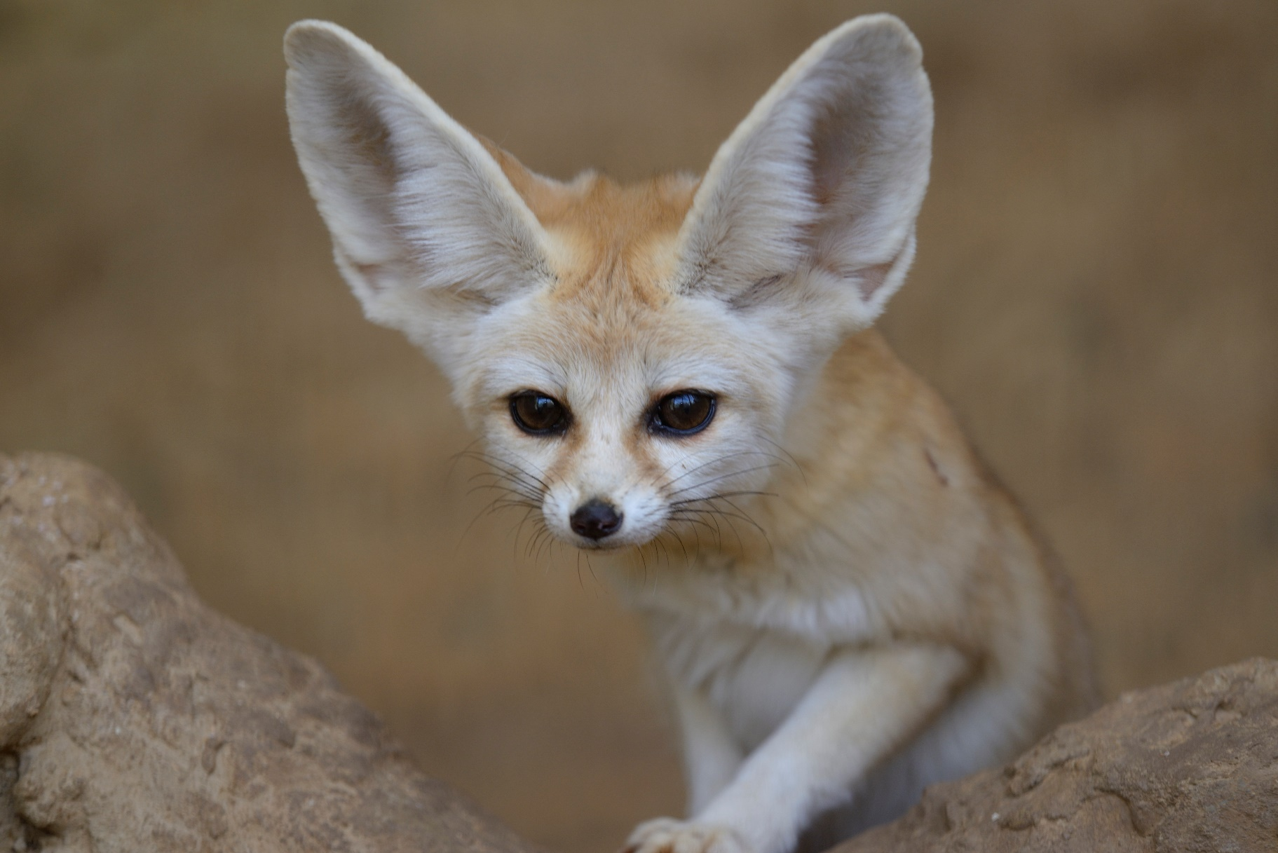
בינגו יונקים
הידעתם?
הפנק הוא השועל הקטן ביותר בעולם. הוא טורף בעיקר חרקים.
פנק
סיום
צילום: עוז ריטנר
Notes:
יתכן שבנגב נמצא הפנק, המצוי בעיקר בחולות מערב סיני.

Slide 11
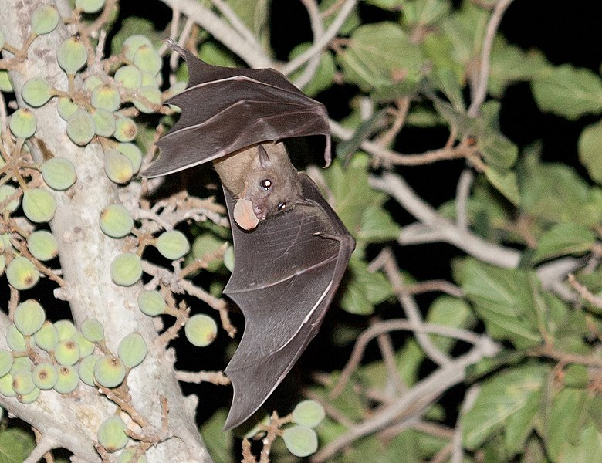
בינגו יונקים
הידעתם?
עטלפי הפירות נפוצים מאוד בסביבה העירונית, שם הם ניזונים מפירותיהם של עצים שונים. העטלפים העירוניים מתמחים בניווט בסביבה העירונית המורכבת.
עטלף פירות מצוי
סיום
צילום: Вых Пыхманн

Slide 12
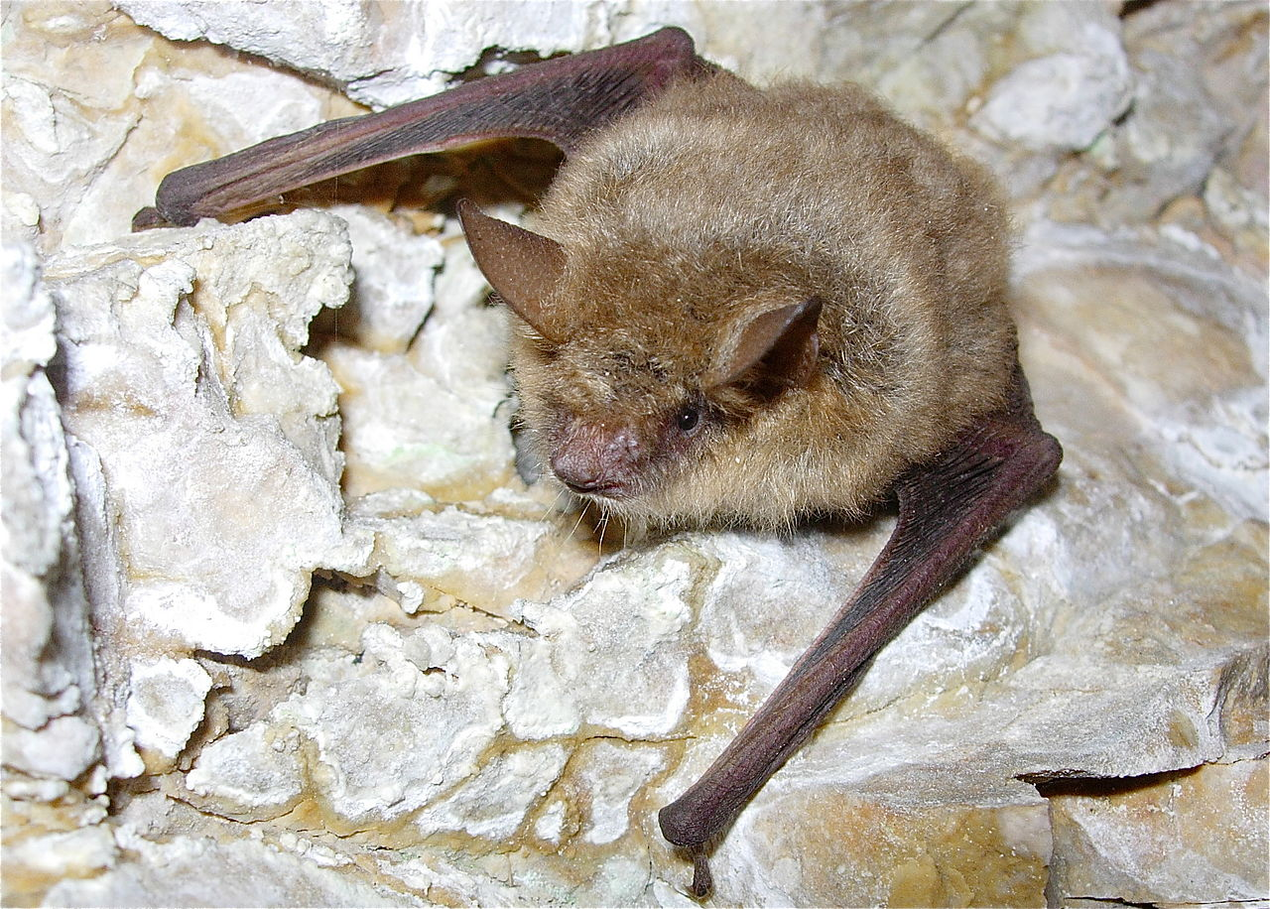
בינגו יונקים
הידעתם?
כמו רוב מיני העטלפים, גם הנשפון
פגום-האוזן ניזון מחרקים. כך, עטלפי חרקים מהווים מדבירים טבעיים של חרקים מזיקים.
נשפון פגום-אוזן
סיום
צילום: Karol Tabarelli de Fatis/MUSE

Slide 13
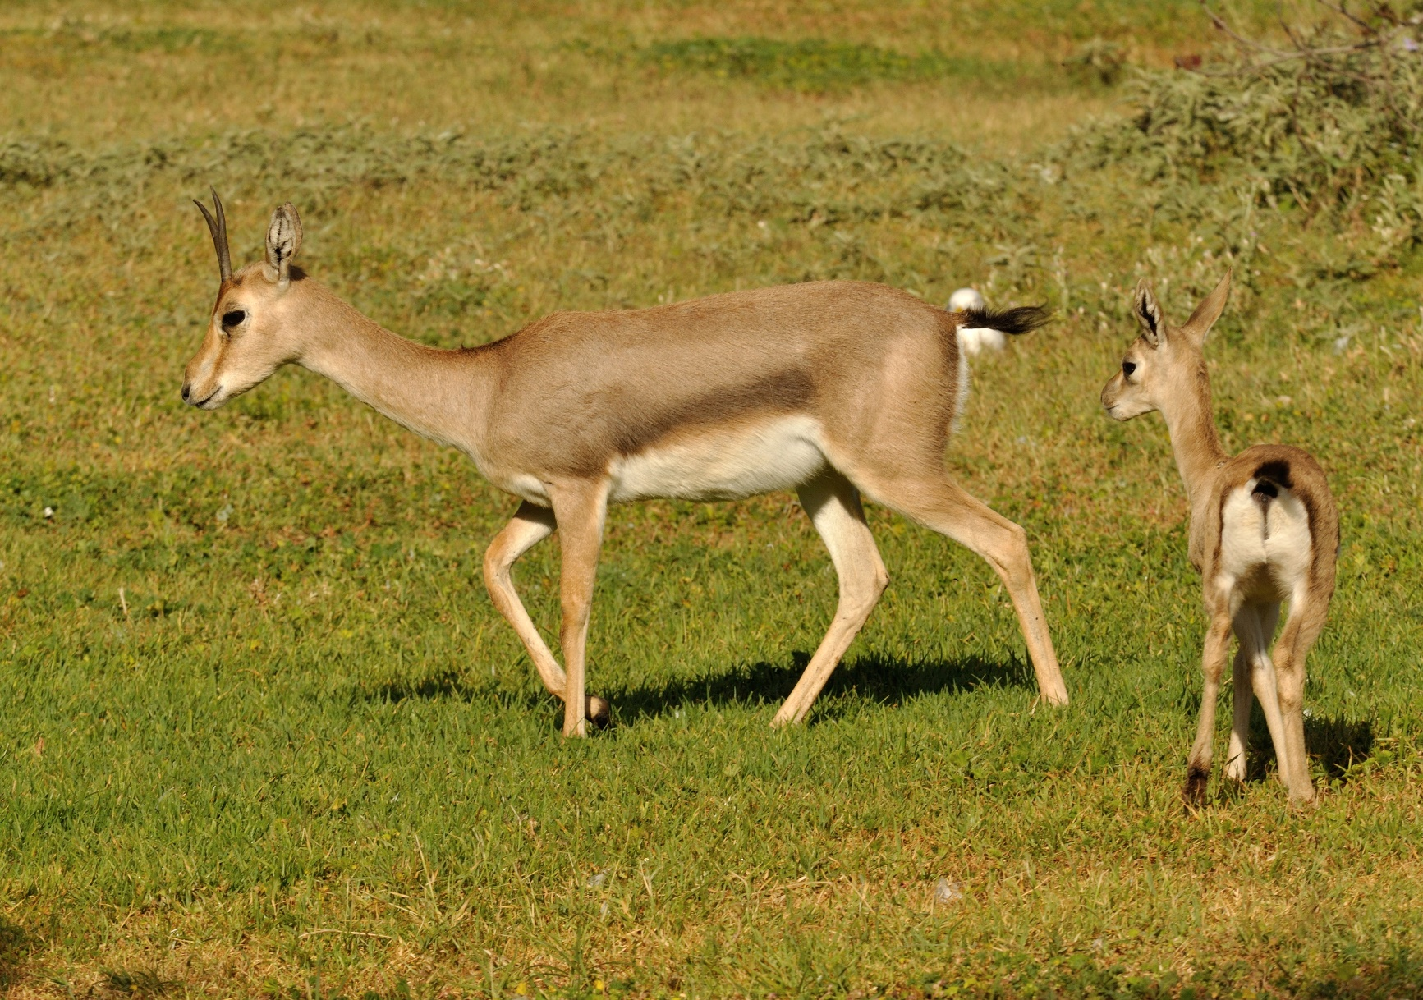
בינגו יונקים
הידעתם?
בישראל חיים כמה מינים של צבאים. הנפוץ ביותר הוא הצבי הישראלי.
צבי ישראלי
סיום
צילום: עוז ריטנר

Slide 14
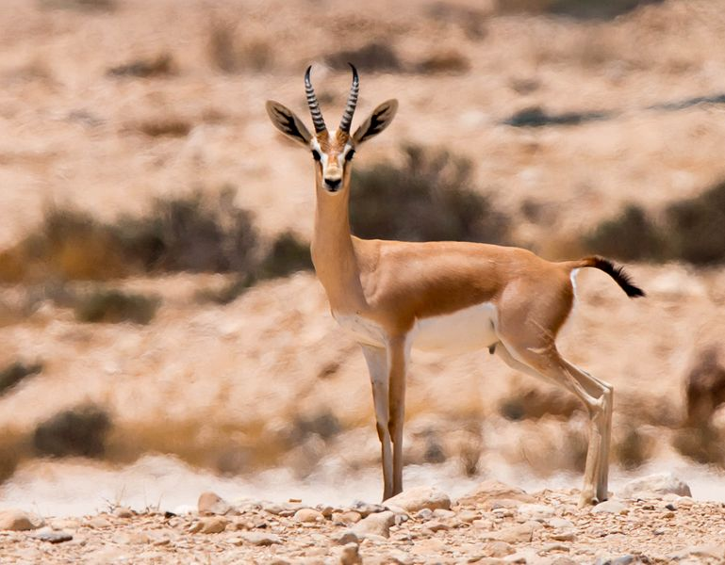
בינגו יונקים
הידעתם?
צבי הנגב דומה מאוד לצבי הישראלי, אך הוא מעט יותר קטן ועדין. הוא מסוגל לשרוד ללא מים, היות שהוא מקבל את כל הנוזלים הדרושים לו מהמזון.
צבי הנגב
סיום
צילום: Rufus46

Slide 15
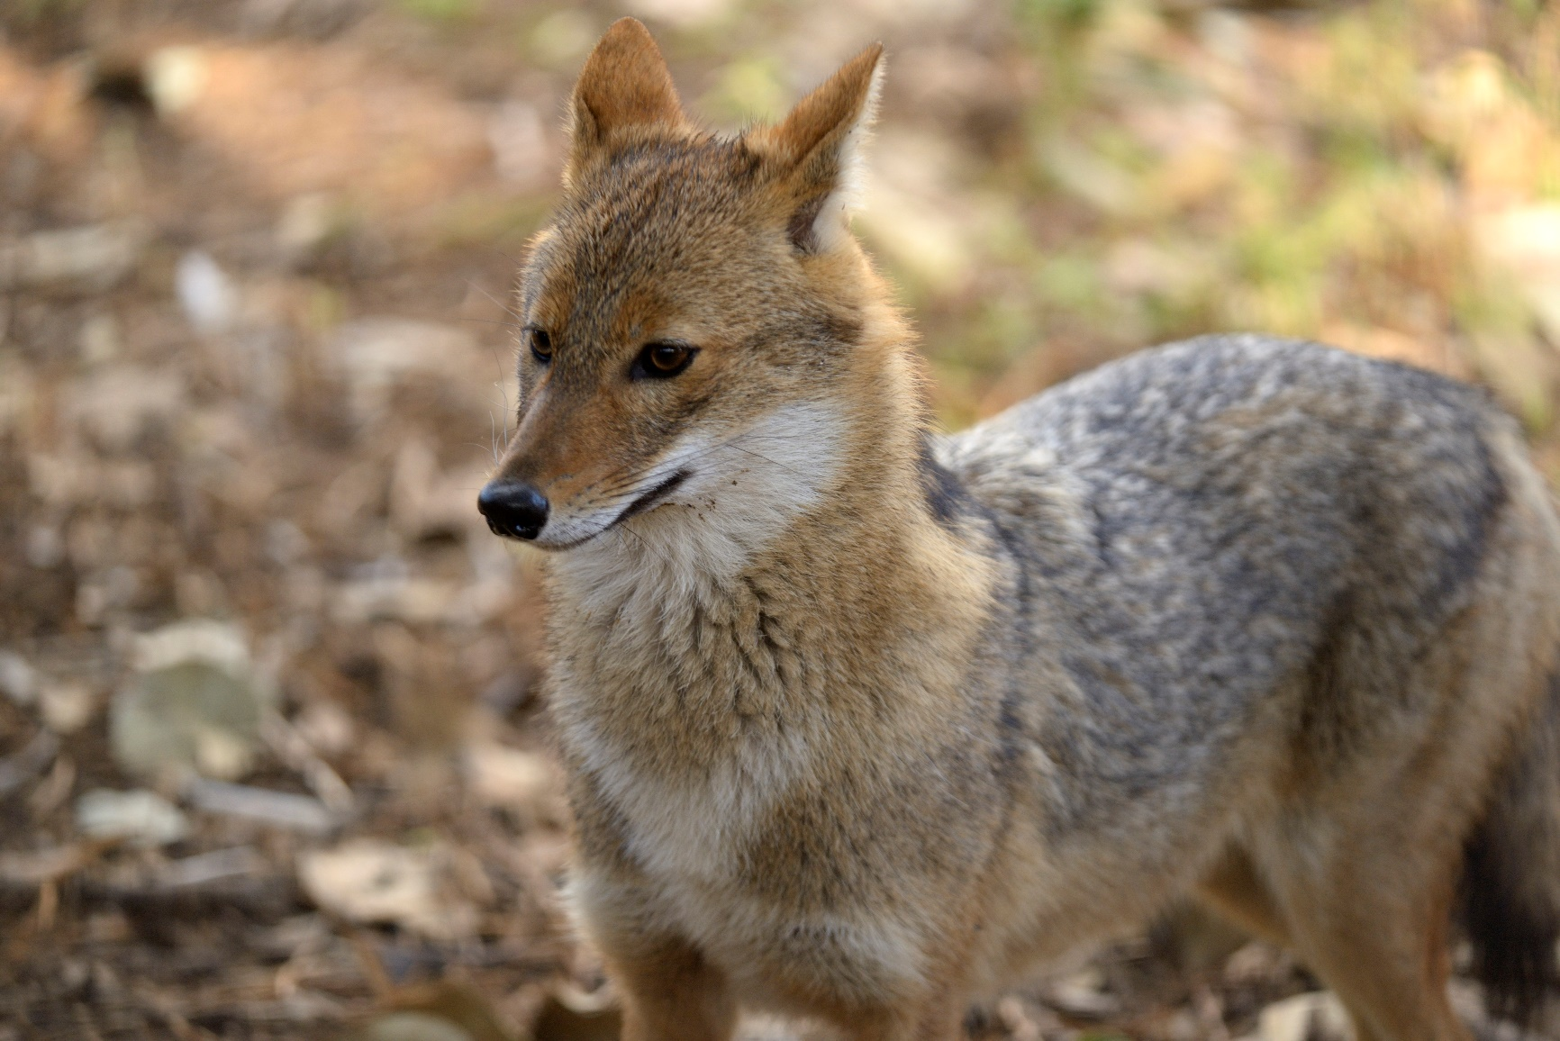
בינגו יונקים
הידעתם?
התן הוא סתגלן מאוד, ובשנים האחרונות הפך למין מלווה אדם, שנפוץ ביישובים רבים. לעת ליל אפשר לשמוע את יללות התנים נישאות למרחק רב.
תן זהוב
סיום
צילום: עוז ריטנר

Slide 16
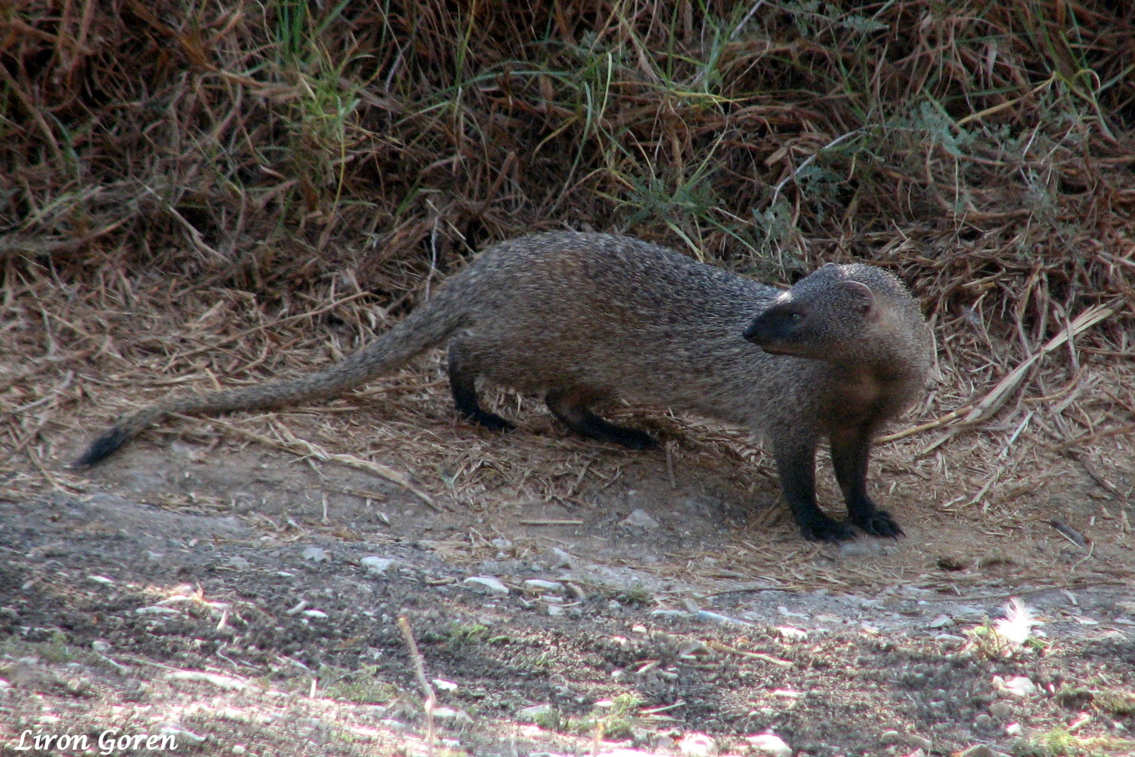
בינגו יונקים
הידעתם?
הנמייה היא טורפת אמיצה, שמסוגלת לטרוף אפילו נחשים ארסיים.
נמייה מצויה
סיום
צילום: לירון גורן

Slide 17
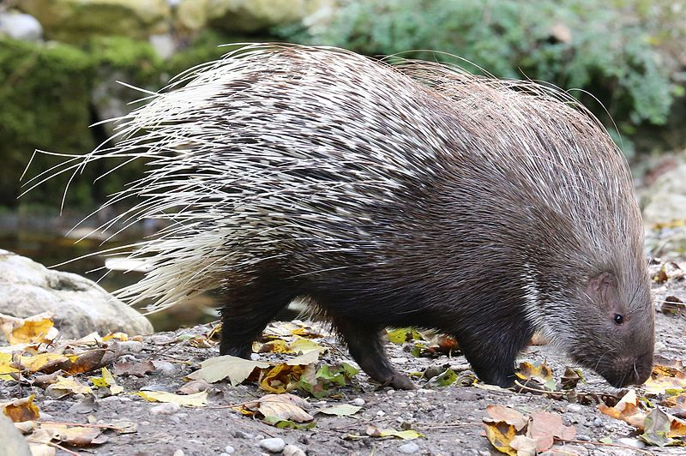
בינגו יונקים
הידעתם?
הדורבן הוא מכרסם שניזון מפקעות ובצלים. כשהוא מרגיש מאוים, הוא זוקר את הקוצים ומרעיד אותם, כך שישמיעו רשרוש מאיים.
דורבן מצוי
סיום
צילום: Rufus46

Slide 18
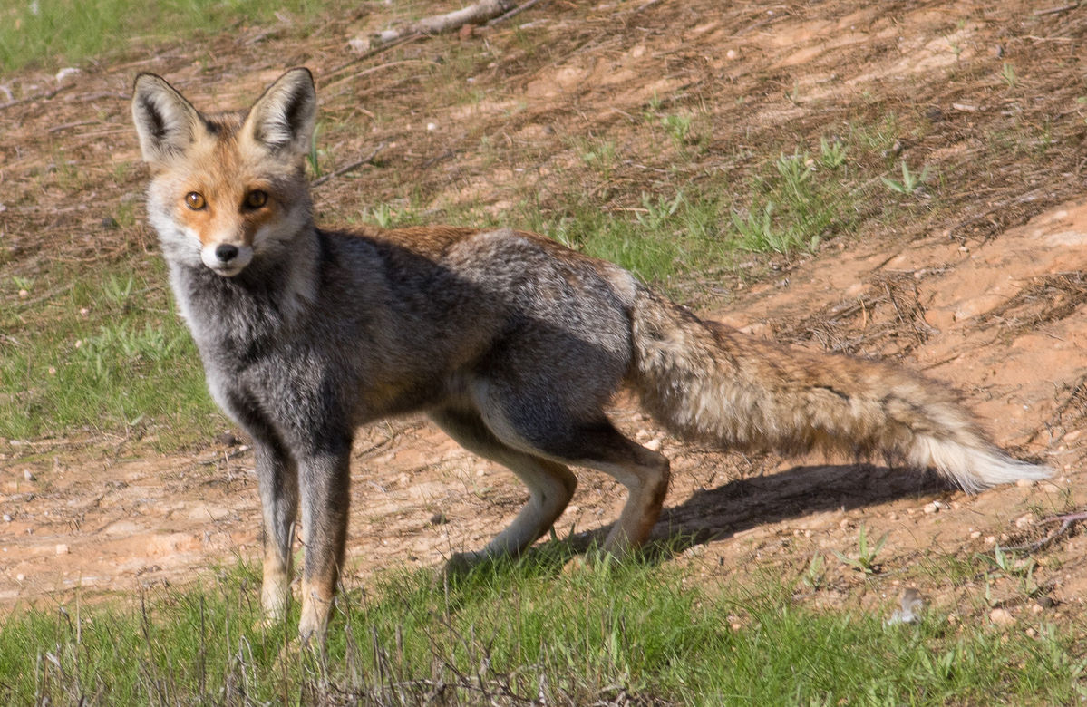
בינגו יונקים
הידעתם?
השועל המצוי הוא אוכל כול, והוא אוהב גם שאריות מזון של האדם.
שועל מצוי
סיום
צילום: מינוזיג - MinoZig

Slide 19
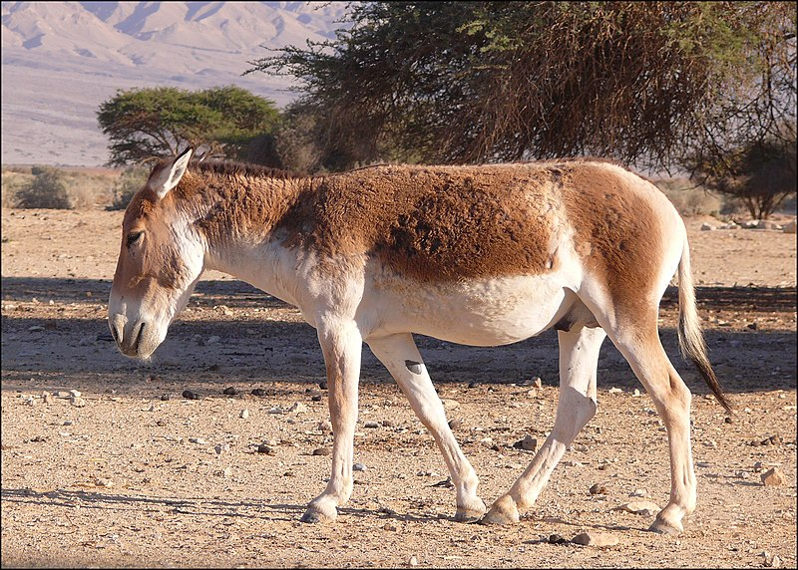
בינגו יונקים
הידעתם?
הפרא הוא חמור בר שנכחד מאזורנו והושב לארץ בשנות ה-80 של המאה ה-20. הוא נקרא פרא משום שאי אפשר לביית אותו.
פרא
סיום
צילום: MathKnight and Zachi Evenor

Slide 20
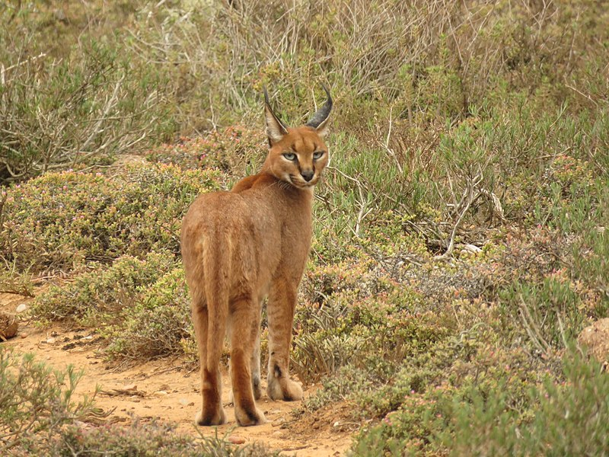
בינגו יונקים
הידעתם?
בקצות אוזניו של הקרקל יש ציצית שיער שחורה. האוזניים משמשות, בין היתר, לתקשורת בין האם לגורים שלה.
קרקל
סיום
צילום: MathKnight and Zachi Evenor

Slide 21
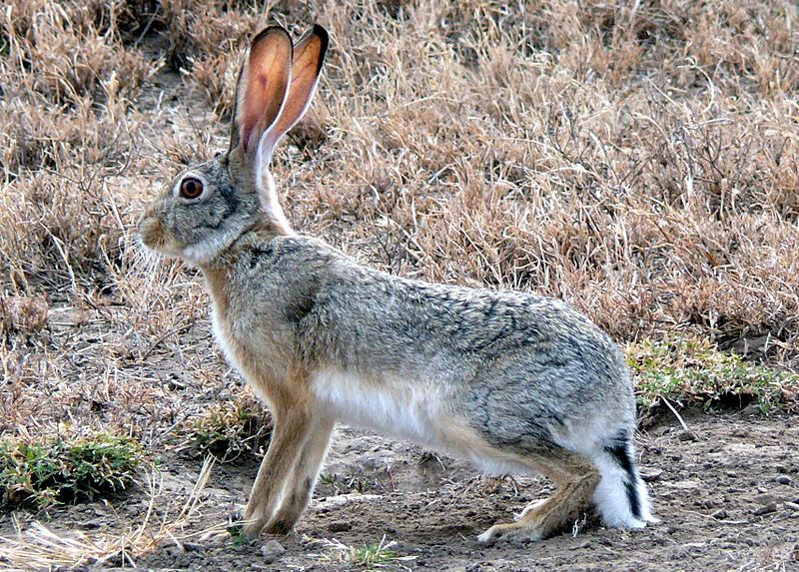
בינגו יונקים
הידעתם?
לארנבת אוזניים ארוכות וזקופות ורגליים אחוריות מפותחות, שמסייעות לה לרוץ ולנתר.
ארנבת שדה
סיום
צילום: Haplochromis

Slide 22
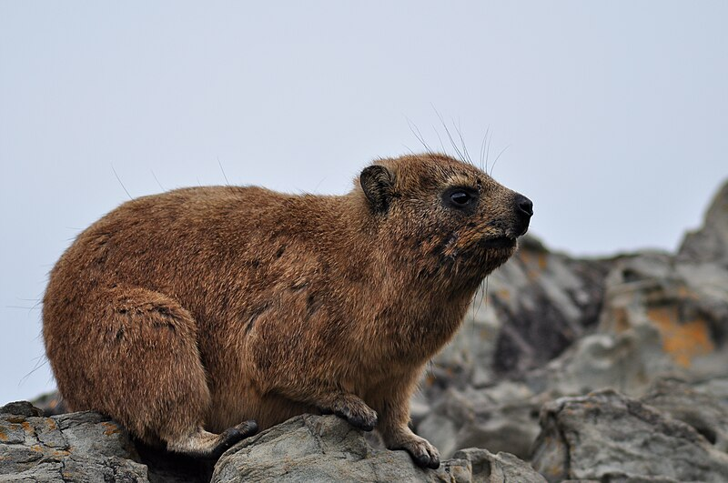
בינגו יונקים
הידעתם?
שפני סלע חיים בלהקות. באביב אפשר לראות את הזכרים יושבים על סלעים ו"שרים". כך הם מכריזים על הטריטוריה שלהם.
שפן סלע
סיום
צילום: Derkarts

Slide 23
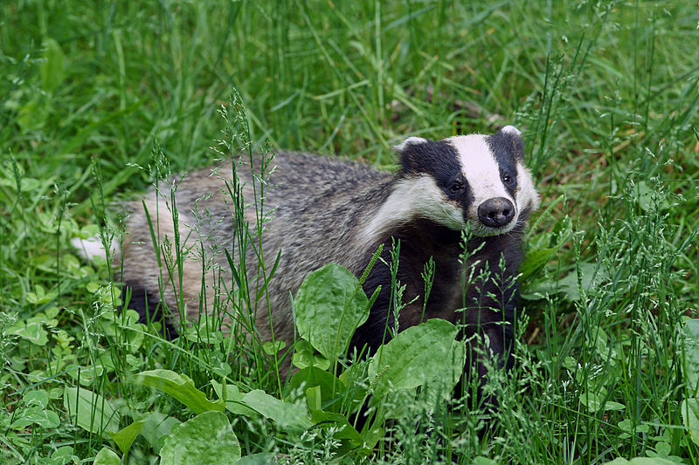
בינגו יונקים
הידעתם?
הגיריות חיות במערכת של מחילות, שהן חופרות לעצמן. בכל מערכת מחילות חיה משפחה שלמה – זוג הורים וצאצאיהם.
גירית מצויה
סיום
צילום: kallerna

Slide 24
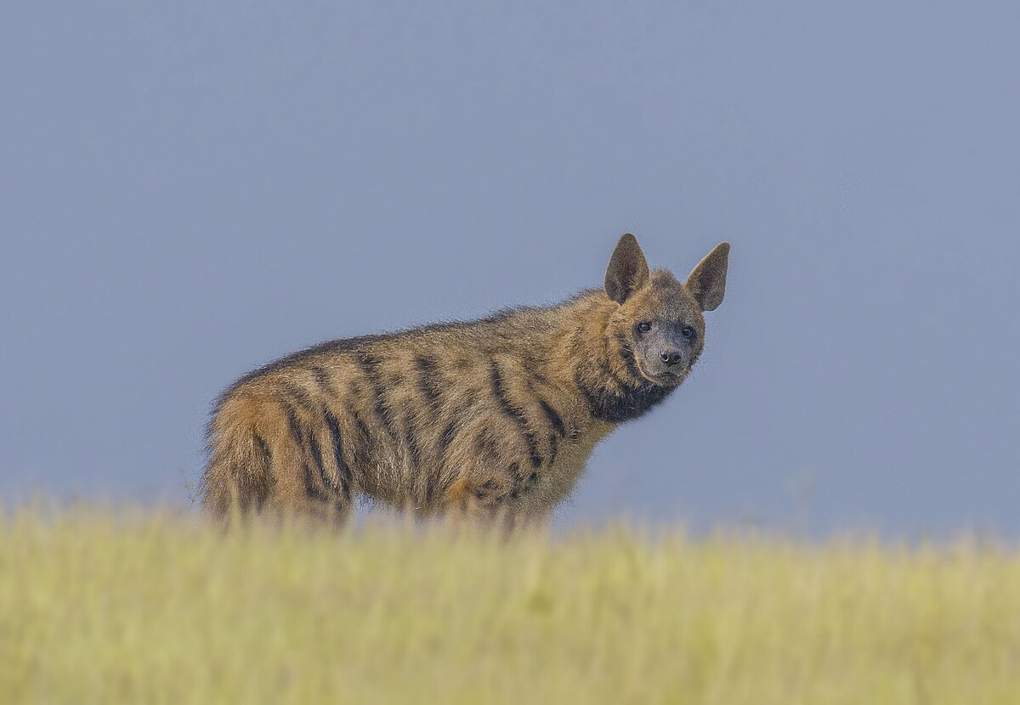
בינגו יונקים
הידעתם?
הצבוע הוא אוכל פגרים. כך הוא מנקה את הטבע מפגרי בעלי חיים.
צבוע מפוספס
סיום
צילום: Rushikesh Deshmukh DOP

Slide 25
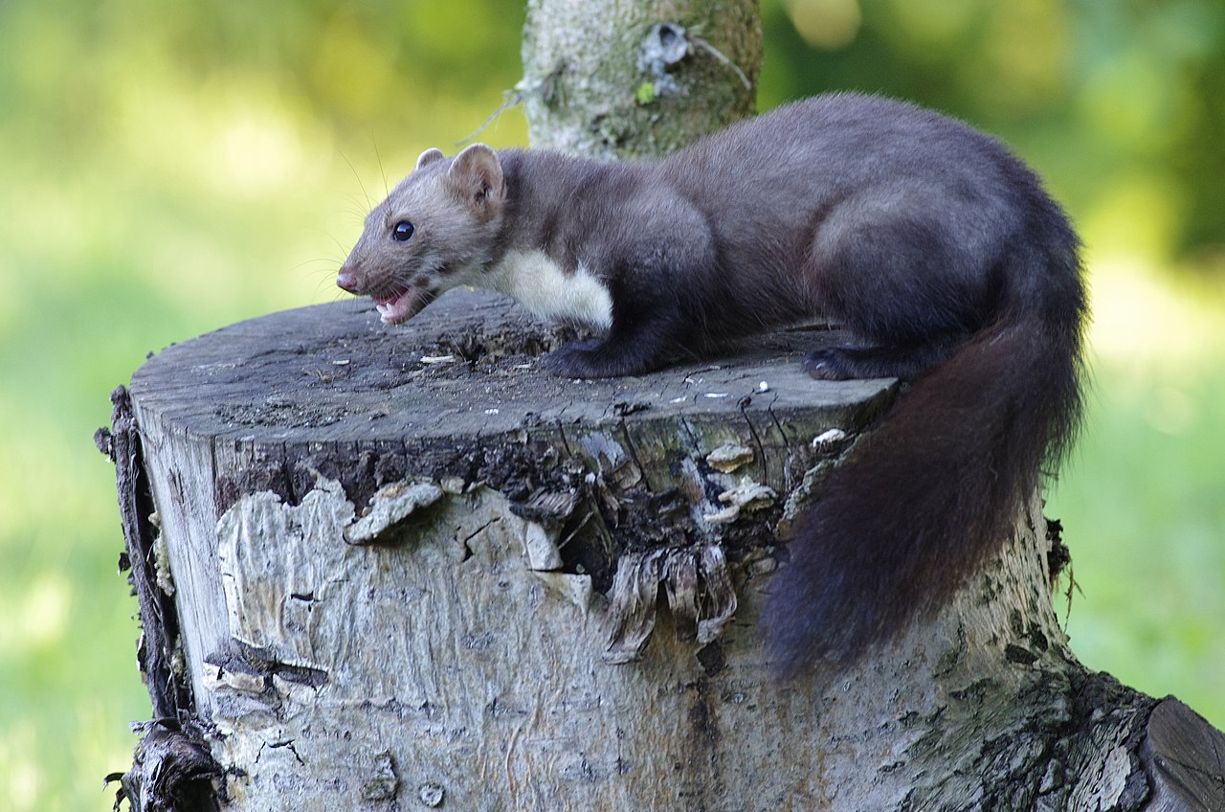
בינגו יונקים
הידעתם?
הדלק פעיל בדמדומים ובלילה, ולכן קשה לראות אותו, אבל אפשר לזהות את נוכחותו בזכות ההפרשות הייחודיות שהוא משאיר על סלעים.
דלק סלעים
צילום: Rushikesh Deshmukh DOP
סיום

Slide 26
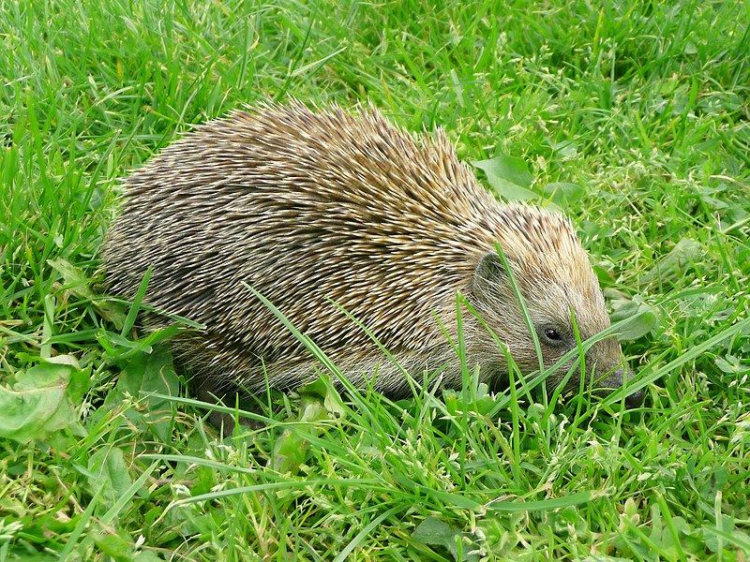
בינגו יונקים
הידעתם?
בימים קרים, הקיפוד נכנס לתרדמת קצרה. במצב זה, טמפרטורת גופו צונחת וקצב הנשימה והלב יורדים.
קיפוד מצוי
סיום
צילום: Nevit Dilmen

Slide 27
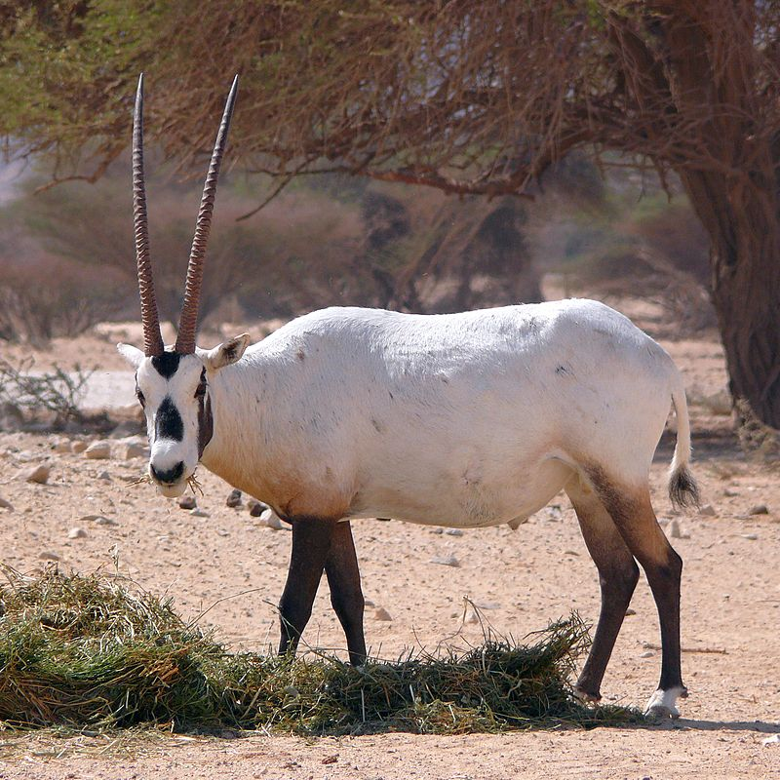
בינגו יונקים
הידעתם?
הראם הערבי נכחד מישראל לחלוטין בעיקר בגלל ציד והושב אליה בשנות ה-70 של המאה ה-20. יש המעריכים שהראם הוא ההשראה לחד-קרן האגדי.
ראם לבן
סיום
צילום: Reem-Lavan001.jpg

Slide 28
כמה צבאים יש בישראל?
מספר צבאים ישראלים
שנה
Notes:
שחלים בטבע בישראל.

Slide 29
כמה יונקים יש בישראל?

Slide 30
"ריאליטי" יונקים
תוכנית המארג עוקבת אחרי אוכלוסיות של יונקים בינוניים וגדולים.
המעקב מבוצע בעזרת מצלמות שביל, המופעלות על ידי תנועה.
המעקב מתקיים מאז שנת 2012.
מערך הניטור כולל מאות יחידות ניטור.
בכל חלקה מוצבות 9 מצלמות למשך 10 יממות בכל סבב ניטור.
צוות המארג מנתח את התמונות, מזהה את היונק המצולם ומגלה מידע נוסף לגביו.
מה גילינו?

Slide 31
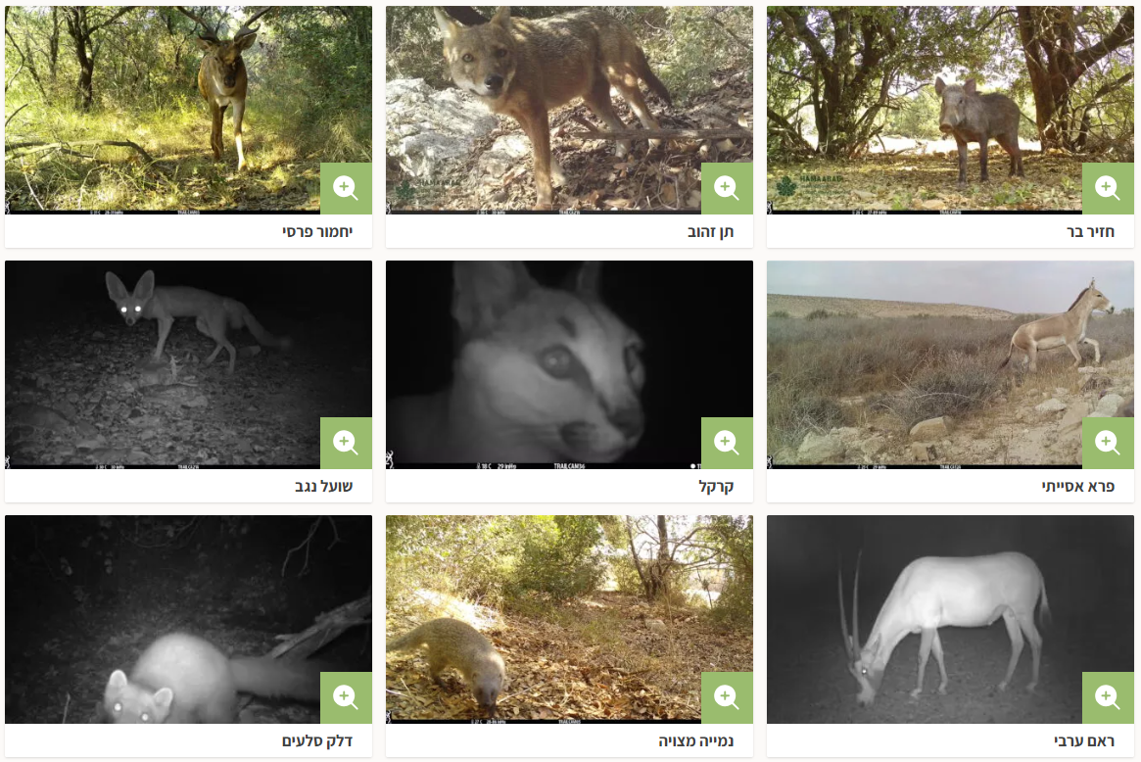
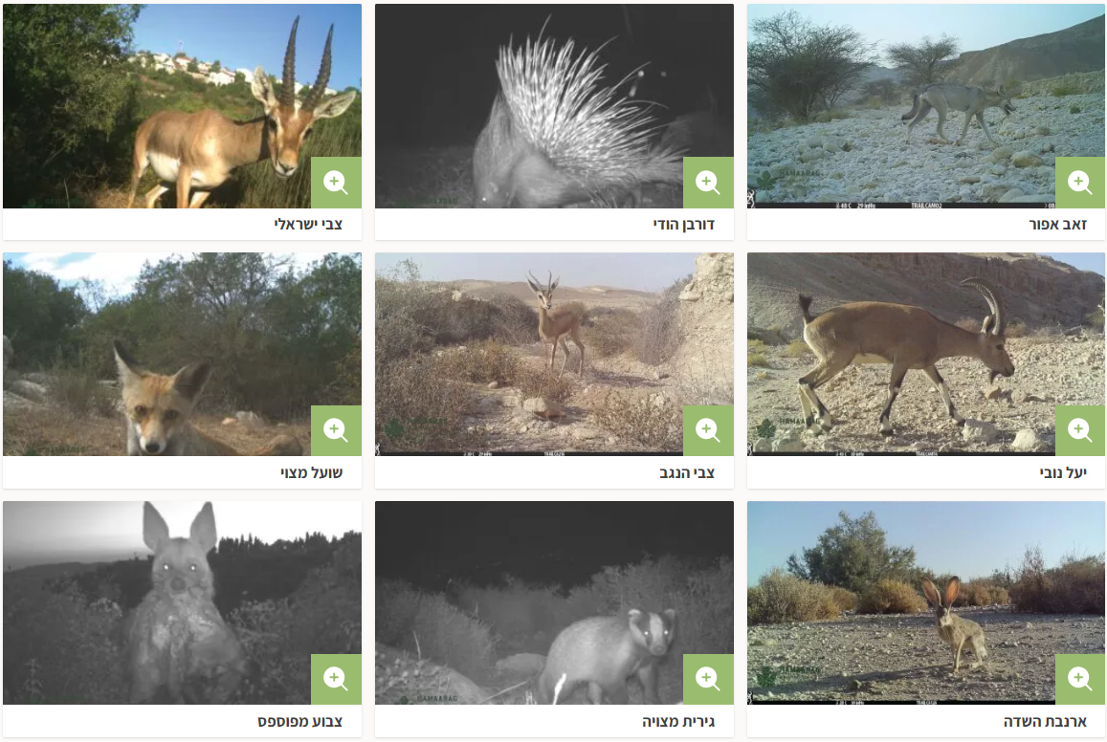
מיני יונקים שתועדו
Notes:
אלו היונקים שתועדו במצלמות המעקב שלנו.
דיון: אילו יונקים אתם מזהים? האם פגשתם בהם בטבע? האם הם חיים בקרבתכם? כמה מיני יונקים (בינוניים וגדולים) תועדו על ידי מצלמות המעקב? פעילות ב:
פזרו על הרצפה/ השולחנות את התמונות המצורפות. חלקו את התלמידים לקבוצות ובקשו מכל קבוצה לאסוף את התמונות של מין אחד של יונק ולחקור היכן בארץ תועד היונק שלהם?

Slide 32
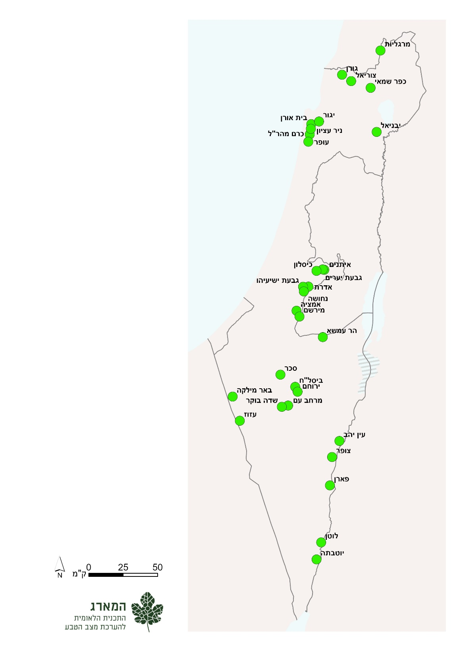
תפוצת יונקים בישראל
מקמו את היונקים באתרים שבהם הם נצפו.
מה אזור התפוצה של היונק שלכם?
מצלמות מעקב מלמדות אותנו היכן חיים בעלי חיים שונים ובאילו שעות ביממה הם פעילים.
מה עוד מלמדות אותנו
מצלמות מעקב?

Slide 33
ניטור יונקים בישראל
ניטור: מעקב רצוף או מחזורי באמצעות מכשירים.
הגרף שלפניכם מתאר את השינוי באוכלוסיית היונק שלכם.
באיזו מגמה אתם מבחינים? הוסיפו את היונק שלכם למקום המתאים בטבלה.
ירידה | עלייה
מה יכול לגרום לשינוי שזיהיתם?
Notes:
פעילות ד'

Slide 34
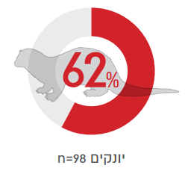
מצב היונקים בישראל
רוב מיני היונקים בישראל נמצאים בסכנת הכחדה.
מצבם של יונקים רבים משתפר.
אם נמשיך להגן על בתי הגידול הטבעיים נוכל לשקם מינים נוספים.
אם נשמור על הסביבה העירונית, נאפשר גם למינים מקומיים החיים בסביבת הבית לשגשג.

Slide 35
איך שומרים על בעלי החיים המקומיים ליד הבית?
סוגרים פחים ולא משאירים אשפה בחוץ.
נמנעים מהאכלת חתולים מחוץ לבית.
שותלים צמחים מקומיים.
תודה

